Slide 1
ÇOCUKLARDA OLUMLUDAVRANIŞ GELİŞTİRME

Slide 2
EĞER BİR ÇOCUK
Hoşgörüyle yetiştirilmişse,
Sabırlı olmayı öğrenir.
Desteklenip yüreklendirilmişse,
Kendine güvenmeyi öğrenir.
Yaptıkları beğenilmişse,
Takdir etmeyi öğrenir.
Haklarına saygı gösterilmişse,
Adil olmayı öğrenir.
Kabul ve onay görmüşse,
Kendini sevmeyi öğrenir.
Huzurlu bir aile ortamındaysa,
Mutlu olmayı öğrenir.

Slide 3
SORUNLU ÇOCUK YETİŞTİRMEK İSTİYORSANIZ
1. Küçüklüğünde ne isterse ver:
Her şeyi kolayca elde etmeye şartlansın.
2. Yere attıklarını kaldır:
Sorumluluğu hep başkalarına yüklesin.
3. Kötü söz söylediğinde gül:
Akıllı olduğuna inansın.
4. İstediği kadar harçlık ver:
Paranın değerini bilmesin.

Slide 4
ÇOCUĞUNUZUN SİZDEN DUYMAK İSTEDİĞİ CÜMLELER
Senin annen/baban olmayı seviyorum.
Senin sayende mutlu oluyorum.
Hata yapabilirsin, herkes hata yapabilir.
Devam et, yapabilirsin. Bunu başarabileceğini biliyorum, yapamazsan da senin yanındayım.
Anlattığın hikayelerini ve seni dinlemeyi seviyorum.
Bugün senden bir şey öğrendim.
Nasıl oynadığını izlemek çok hoşuma gidiyor.
Seninle gurur duyuyorum.
Seninle vakit geçirmeyi seviyorum.
Yanımda olmayınca da seni düşünüyorum.
Yaratıcılığını seviyorum.

Slide 5
ÇOCUĞA KAZANDIRILMASI GEREKEN ALIŞKANLIKLAR
«Günaydın, merhaba, teşekkür ederim, rica ederim» benzeri nezaket cümleleri
Temiz olma ve öz bakım becerilerini yaşına göre kendinin yapması alışkanlığı
Büyüklerine saygı duyma alışkanlığı
Hayvanları sevme, koruma ve onlara zarar vermeme alışkanlığı
Kendi sağlığı için, sağlıklı gıdalar tüketme alışkanlığı
Kahvaltı yapma alışkanlığı
Diş fırçalama ve genel bakım alışkanlığı
Kitap okuma alışkanlığı
Kendini güzelce ifade etme alışkanlığı
Kendi odasında uyuma alışkanlığı

Slide 6
ÇOCUĞUNUZUN PROBLEM ÇÖZME BECERİSİNİ GELİŞTİRİN
Duygusal Koçluk Yapın: Duygularını anlamasına yardım edin. Duyguların isimlerini öğretin.
Küçük sorumluluklar verin: Kendine güveni olan çocuk sorunlarla baş ederken daha rahat olur. Bu nedenle ona ev içinde küçük sorumluluklar vererek kendine olan güveni artırmaya çalışın.
Çocuğunuzu cesaretlendirin: Bir sorunla karşılaştığında çözüm yolu bulması için çocuğunuzu cesaretlendirin ve onu konu hakkında düşünmesi için teşvik edin.
Problem çözme adımlarını öğretin: Ona bir sorunla nasıl baş edilmesi gerektiği konusunda bilgi verin.
-Ne hissediyorum?
- Problemim ne?
- Çözüm seçenekleri neler?
- Eğer bu seçenekleri seçersem ne olur?
- Hangi seçeneği denemeliyim?

Slide 7
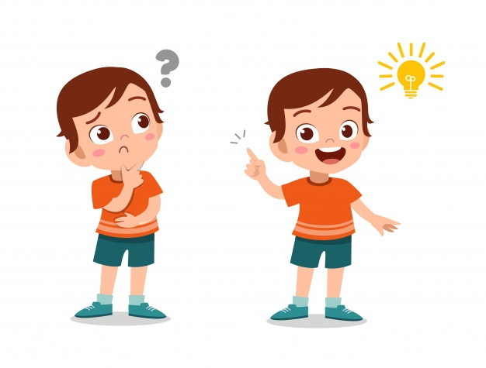
Farklı konularda kitap okuyun ya da film izleyin: Çocuğunuza kitapta ya da filmde olan karakterlerle ilgili sorular sorun. Örneğin; kitaptaki karakter bir sorunla karşılaşmıştır, siz de çocuğunuza “Eğer, sen onun yerinde olsaydın ne yapardın?” diye sorabilirsiniz. Böylece ona farklı sorunlar hakkında düşünme fırsatı vermiş olursunuz.
Düşüncelerini sorun: Fikirlerini özgürce belirtebilen bir çocuk, sorun çözerken kendi kararlarının önemini anlayabilecek ve bu doğrultuda hareket edecektir. Bu nedenle her zaman çocuğunuzun fikirlerini sorun ve neden böyle düşündüğünü anlamaya çalışın.
Sorunu kesinlikle siz çözmeyin: Çocuğunuzun sorununu sürekli siz çözerseniz, ileride bu konuda sıkıntı yaşayacak ve çoğu zaman da bu problemlerle baş edemeyecektir. Bu nedenle kendi kendine çözüm bulması için fırsat verin. Gerektiğinde yardıma hazır olduğunuzu belirtmekten çekinmeyin.

Slide 8
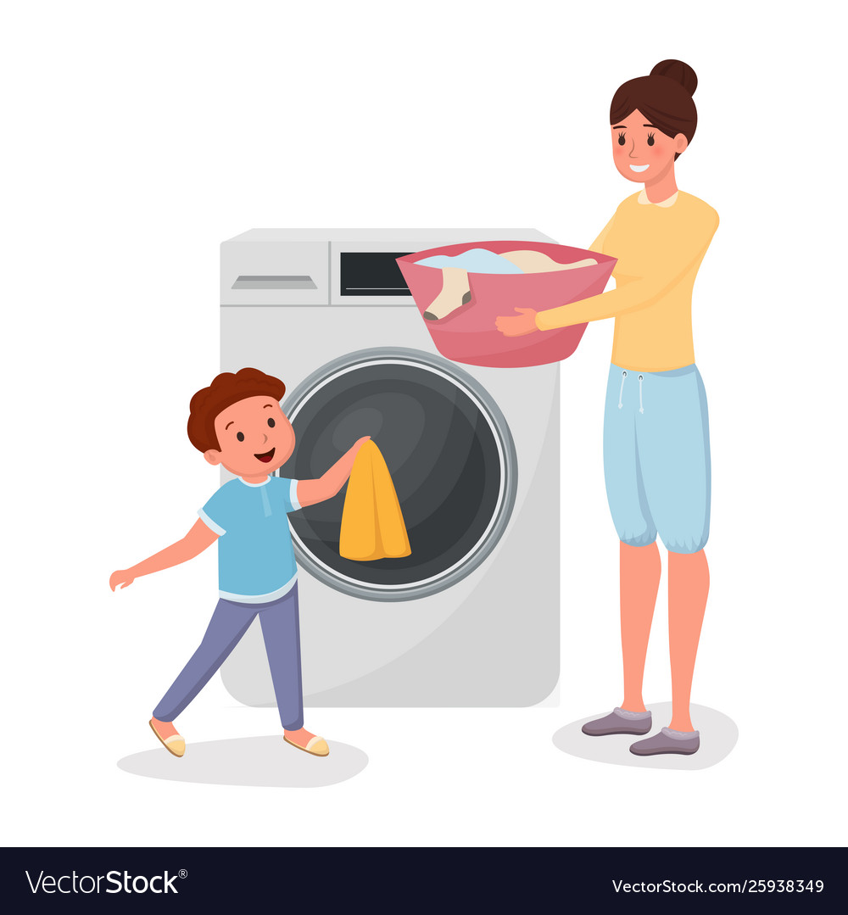
ÇOCUĞUNUZLA KALİTELİZAMAN GEÇİRMEK İÇİN
Çocuğunuza kesintisiz bir şekilde dikkatinizi verin. Telefonla, TV ile ilgilenmeyin.
Konuşurken gözlerinin içine bakın. Çocuğunuzun göz hizasına eğilmeyi, yeri geldiğinde dokunmayı, öpmeyi, sarılmayı ihmal etmeyin.
Birlikte bir şeyler öğrenebileceğiniz, keşfedebileceğiniz aktivitelere öncelik verin.
Çocuğunuza bildiklerinizi öğretmeye çalışın.
Çocuklarınıza bildiklerini size öğretmesini isteyin.
Oyun oynarken çocuğunuzu oyalamaya değil gerçekten eğlenip oynamaya çalışın.

Slide 9
ÇOCUĞUNUZU KENDİSİ VE SAHİP OLDUKLARI HAKKINDA DÜŞÜNDÜRECEK SORULAR
İsmini seviyor musun? Neden?
Kendine bir isim seçseydin, hangi ismi seçerdin?
En sevdiğin özelliklerin neler? Neden bu özelliklerini seviyorsun?
Sence iyileştirmen gereken özelliklerin var mı?
Sence arkadaşların senin hangi özelliklerini seviyorlar?
En sevdiğin ders hangisi? Neden bu dersi daha çok seviyorsun?
Sence en başarılı olduğun alanlar hangileri?
Sence hangi özelliklerini değiştirirsen daha mutlu olursun?
Gelecekte bu dünyaya nasıl bir katkıda bulunmak istiyorsun?
Hayatında en çok nelere şükrediyorsun?

Slide 10
ÇOCUĞUNUZA OKULDAN SONRA SORABİLECEĞİNİZ SORULAR
Bugün okulda komik bir şey oldu mu?
Bugün konuştuğun 3 kişinin ismini söyleyebilir misin?
Öğretmenin ben olsaydım bugün size ne öğretmemi isterdin?
Evden bir eşyanı okla götürebilseydin bu ne olurdu?
Bugün öğretmeninin kıyafeti nasıldı?
Bir uzay mekiği sınıftaki birini alacak olsa kimi alsın isterdin?
Bugün en çok kiminle konuşmaktan zevk aldın?
Sınıfta kimlerle daha iyi arkadaş olmak istiyorsun?
Okuldaki kurallarla evdeki kuralların hangileri birbirine benziyor?
Sen öğretmen olsaydın ne öğretirdin?

Slide 11
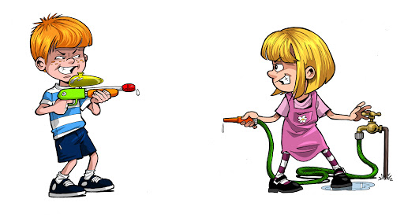
ÇOCUĞUNUZ YARAMAZLIK YAPTIĞINDA
SAKİN OLUN
Çocuğunuz yaramazlık yaptığında sakinliğinizi koruyamazsanız, stresli durumlarda nasıl davranması gerektiği konusunda ona örnek olamazsınız.
İLGİNİZİ SAKLAYIN
Yaramazlığı hoş görmeyin ancak yaramazlık yaptığında ekstra ilgi görürse, aynı şekilde davranmaya devam edecektir. Unutmayın.
TAKDİR EDİN
Tıpkı yaramazlıklarını fark ettiğiniz gibi iyi alışkanlık ve davranışlarını da fark edin. Bunları mutlaka takdir edin.
NET OLUN
Ona doğru davranışın nasıl olması gerektiğini anlatırken, sakin, net ve açık olun.

Slide 12
Çocuğunuzun size bahsettiği olumsuz sözler kullanma ve kavgacı tavırlar sergileme işi için şöyle bir tavır izlemelisiniz
Anlattıklarını «dikkatle «dinlemelisiniz.
Dinlerken gülmeyin ve gülümsemeyin.
Ona karşı kızgın ve öfkeli olmayın
Hayret içinde, sözünü hiç kesmeden dinlemelisiniz.
Sonra da:
«Evet hiç hoş şeyler olmamış…
ağzından kötü sözler de çıkmış…
Kavga etmen çok kötü bir davranış olmuş…
hele de öğretmenine karşı olan kabalığın hiç şık değil…»
6. «Eylem dili» kullanarak mutlu olmadığınızı hem sözlerinizle hem de «jest ve mimiklerinizle» göstermelisiniz.
7. Kötü sözlerin yerine hangi sözleri kullanmasını…
Öğretmenine kızdığında, nasıl tepki vermesi gerektiğini «uygulamalı» olarak göstermelisiniz.

Slide 13
ÇOCUKLARINIZIN İNATÇILIK YAPMASINI İSTEMİYORSANIZ
Huysuzluk ediyor diye isteklerini yerine getirmeyin
Sürekli oyuncak ve hediye almaktan vazgeçin
Ağladığı için pes edip istediği şeyi yapmayın.
Bir işi yapması için ödül vermekten kaçının
Tartışmak yerine dinleyin, sonra kendinizi ifade edin
Zorlamak yerine bakış açısını anlamaya gayret edin.
Seçenekler sunun, kararına saygı duyun.

Slide 14
ÇOCUKLARA «HAYIR» DEMEK YERİNE ALTERNATİFLER
Sakın o kelimeyi kullanma! Lütfen başka bir kelime seç!
Mızıldanıp, ağlayıp durma! Lütfen ne istediğini kelimelerle anlat
Kısık sesle konuşma! Lütfen biraz daha yüksek sesle ve anlaşılır konuşur musun?
Bunu satın alamazsın! Bunun yerine …Yapmaya ne dersin?
Sinirlenme! Böyle hissetmen normal ama bir de şöyle düşün…
O senin değil bırak onu! Bu Ahmet’in şunu almaya ne dersin?
Koşma! Yavaş yürü lütfen.
Yapma! Şunu yapmaya ne dersin.
Düşme, dokunma! Dikkatli ol!

Slide 15
ÇOCUKLARA «HAYIR» DEMEK YERİNE ALTERNATİFLER
Sizi ayırmam mı gerekiyor! Biraz mola vermek ister misiniz?
Yardıma ihtiyacın var mı? Eğer bana ihtiyacın varsa yardım için buradayım.
Bu ne dağınıklık! Çok eğlenmişe benziyorsun. Şimdi nasıl toplayabiliriz?
Vurma! Lütfen ellerin yerinde dursun.
Sen bilmezsin! Haklısın hiç böyle düşünmemiştim. Bunu da düşünelim.
Şimdi değil! …….. yaptıktan sonra.
Sus! Seni duymak istiyorum.

Slide 16
Tanrı hiçbir çocuğu kötü olsun diye yaratmaz! Onu kötü yapan kötü eğitimdir. Kötü anne baba, kötü çevre, kötü yönetim balçık gibidir. Zavallı yavruları da çekip yutar.
Victor Hugo

